Slide 1
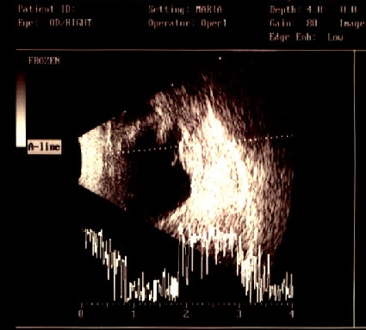
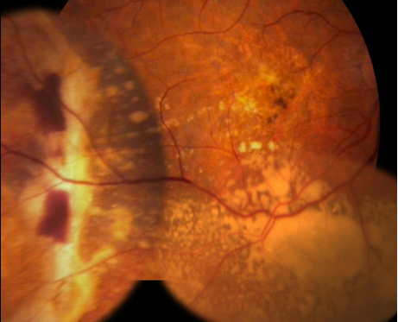
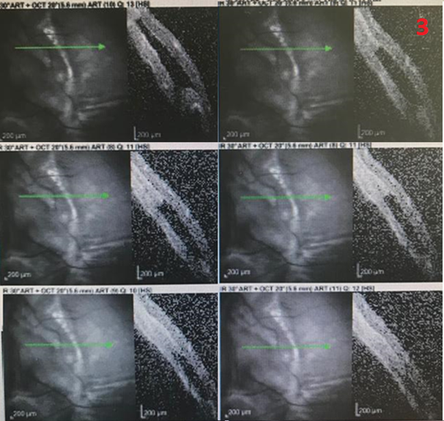
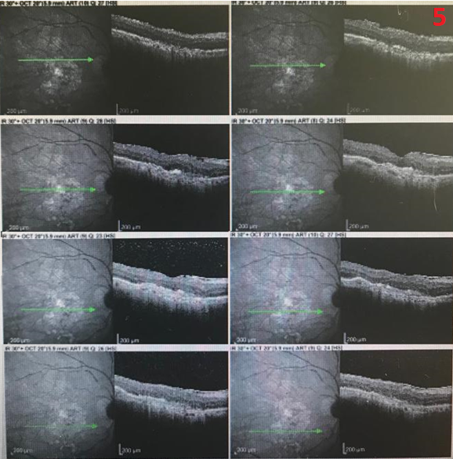
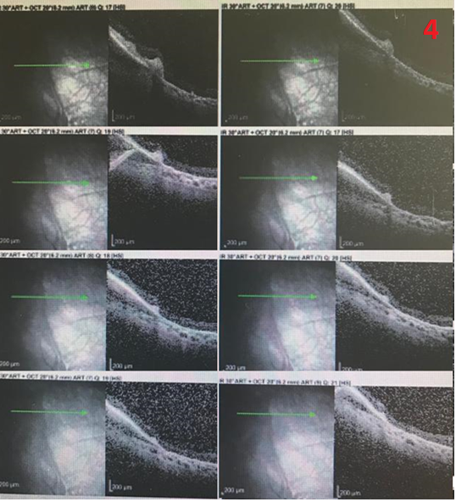
TUMOR VASOPROLIFERATIVO DA RETINA: RELATO DE CASO
Bruna Viana Vieira¹; Maria de Fátima Sainz Ugarte¹; Luciana de Sá Quirino Makarczyk²
Residentes de Oftalmologia no Hospital Oftalmológico de Brasília (HOB);
Preceptora do HOB. Doutorado em Oftalmologia pela Universidade de São Paulo FMRP-USP. Fellowship clínico-cirúrgico em Retina e Vítreo pela Universidade de Toronto UofT.
INTRODUÇÃO
Figura 1. Lesão elevada e irregular, limites imprecisos e ecogenicidade heterogênea; presença de hemorragia vítrea.
Figura 2. TVR em periferia temporal inferior. Observa-se maciça exsudação adjacente e em região macular; e hemorragia retiniana.
Os tumores vasoproliferativos da retina (TVR) são lesões intrarretinianas nodulares de células gliais associadas a uma rede vascular, cujos vasos muitas vezes estão ocluídos. São tumores caracterizados por um ou mais nódulos, raros, geralmente unilaterais e benignos, localizadas geralmente anteriores ao equador e em periferia temporal inferior, cuja origem é na retina neurossensorial¹⁻⁷, mas podem também acometer epitélio pigmentar da retina e coroide.^{5,6}
Na maioria dos casos (aproximadamente 75%), os TVR são idiopáticos e acometem pacientes saudáveis.¹⁻⁶ Acomete sexos masculino e feminino igualmente e podendo se apresentar em qualquer idade, mas geralmente entre 40 e 60 anos.^{3,4,8} O restante, são secundários a outras doenças coriorretinianas, como uveíte, retinose pigmentar, toxoplasmose, retinopatia da prematuridade e Doença de Coats.¹⁻⁶ Pode também ocorrer após cirurgia para descolamento de retina e deve ser diferenciado de lesões discoides excêntricas, hemangioblastoma retiniano, melanoma coroidal amelanótico, hemangioma coroidal e doença de Coats.^{2,3,4,9}
Na biomicroscopia de fundo (BioF), o tumor possui aparência de uma massa intrarretiniana amarelada ou rosada, com exsudatos duros adjacentes e ocasionalmente, hemorragias retinianas e vítrea.^{3,4,7,9,10} Apesar de seu carácter benigno, os TVR geram complicações como, edema macular cistóide, formação de membrana epirretiniana (50-60% dos casos), descolamento retiniano exsudativo. Em casos avançados, podem surgir neovascularizações.^{1,3,4,7} Assim, os pacientes geralmente queixam de baixa da acuidade visual (AV), floaters, fotopsia e metamorfopsia. A AV varia entre 20/20 e percepção luminosa, dependendo da complicação.^{2,3}
Figura 3. OCT antes da aplicação de ranibizumab: Presença de fluido intra e sub-retiniano, desde a região do tumor até a região macular.
Figura 5. OCT. Aspecto macular após 3 aplicações mensais de Ranibizumab. Mantido a ausência de fluido intra e subretiniano; visualiza-se membrana epirretiniana.
Figura 4. OCT um mês após aplicação de Ranibizumab. Observa-se ausência de fluido intra e sub-retiniano.
RELATO DE CASO
DISCUSSÃO
Paciente, sexo feminino, 83 anos, com diagnóstico prévio de ambliopia em olho direito (OD), devido a estrabismo na infância, queixa piora súbita da AV neste olho. A AV em OD era de vultos, sem melhora com correção, e em olho esquerdo a melhor AV corrigida era de 20/60. À biomicroscopia anterior apresentava pseudofacia bilateral com lentes intra-oculares tópicas e opacidade de cápsula posterior 2+/4+ em OD. Pressão intra-ocular estava dentro da normalidade em ambos os olhos. À BioF observava-se hemorragia vítrea moderada em OD, o que impossibilitava a observação da retina, e membrana epirretiniana em mácula esquerda. Utilizando a oftalmoscopia binocular indireta, observava-se além da hemorragia vítrea em OD, área elevada em média periferia temporal inferior.
O exame de ultrassonografia (US) de OD demonstrou hemorragia vítrea e lesão elevada com superfície irregular, de limites imprecisos, com ecogenicidade heterogênea de média a alta reflectividade, medindo cerca de 6mm x 10mm (Fig 1). Não foi observada vascularidade interna da lesão.
Foi então realizada vitrectomia posterior em olho direito e durante cirurgia foi observada exsudação macular direita a qual se estendia por todo o quadrante temporal inferior de retina direita e até média periferia, área em que alteração era mais pronunciada. Nessa área havia rede anormal de vasos, porém optou-se pela não realização de endolaser ou crioterapia.
A AV após a vitrectomia continuava de vultos. No acompanhamento pós cirúrgico, foram realizados OCT e retinografia (Fig 2). Paciente não aceitou submeter-se a exame de angiofluoresceinografia (AGF). No exame de OCT (Fig 3) foi possível observar fluido intra e sub-retiniano, o qual se estendia desde a região do tumor até a região macular.
Devido ao aspecto, características da ecogenicidade e natureza altamente exsudativa da lesão, a hipótese de tumor vasoproliferativo da retina foi considerada a mais provável e, como primeira tentativa terapêutica, foi realizada injeção intra-vítrea de ranibizumab.
Cerca de um mês após a primeira injeção de ranibizumab intra-vítreo em olho direito, a paciente apresentava acuidade visual de 20/200 sem correção, sendo observada resolução de exsudação macular. (Fig 4)
Foram realizadas 3 injeções mensais de ranibizumab em OD, porém sem melhoras adicionais da AV. Não houve necessidade de injeções adicionais. Após 6 meses, paciente não retornou mais para acompanhamento.
Apesar de não existir uma característica patognomônica, o TVR tem uma aparência típica na fundoscopia de uma massa sólida, geralmente única, vascularizada e de coloração rosa-amarelada.⁶ Exames complementares são necessários para confirmação do diagnóstico e acompanhamento do tumor. A AGF demonstra, em fases iniciais, uma rica rede de capilares e/ou vasos telangectásicos dentro do tumor e em fases tardias demonstra lesão hiperfluorescente por vazamento. Na US, os tumores possuem, em média, 3mm de dimensão, exibem padrão ecodenso, com refletividade interna média a alta.^{3,9} A tomografia por coerência óptica apresenta limitações para o diagnóstico, mas é importante para documentar e rastrear descobertas secundárias, como formação de edema e membrana epiretiniana.¹
Ao longo dos anos, diversas modalidades terapêuticas foram propostas para o TVR, como observação para os tumores pequenos, fotocoagulação com laser, braquiterapia para os tumores maiores que 2,5mm, crioterapia.^{1-5,8,9} Recentemente utiliza-se também a medicações intra-vítreas com fármacos que bloqueiam a ação do fator de crescimento endotelial vascular (VEGF).^{1,8} Muitas vezes, o tratamento baseia-se em um conjunto das diversas modalidades de tratamento.^{1,2,7,9}
No caso relatado, o uso de injeção intra-vítrea de ranibizumab mostrou-se efetiva no tratamento da exsudação de forma duradoura. Foi observado que, durante o período de seis meses após a última injeção de ranibizumab, não houve necessidade de injeções adicionais.
REFERÊNCIAS BIBLIOGRÁFICAS
1. Temblador-Barba L et al. Actualización sobre el manejo del tumor vasoproliferativo. Arch Soc Esp Oftalmol. 2018; 93(7):45-50.
2. Huang Y., Chen S. Cinical characters and treatments of retinal vasoproliferative tumors. Taiwan Journal of Ophthalmology. 2016; 6:85-88.
3. Damato B. Vasoproliferative retinal tumour. Br J Ophthalmol. 2006; 90:399-400.
4. Makdoumi K.; Crafoord S. Vasoproliferative retinal tumours in a Swedish population. Acta Ophthalmol. 2011; 89:91–94.
5. Shields CL et al. Vasoproliferative Tumors of the Ocular Fundus. Arch Ophthalmolol. 1995; 113: 615-623.
6. Heimann H et al. Vasoproliferative tumours of the retina. Br J Ophthalmol. 2000; 84:1162-1169.
7. Garcia-Arumi J et al. Management of Vision-Threatening Complications of Vasoproliferative Tumors of the Retina. Ophthalmic Res. 2015; 54:34-40.
8. Turell, M. E.; SINGH, A. D. Vascular Tumors of the Retina and Choroid: Diagnosis and Treatment. Middle East African Journal of Ophthalmology. 2010; 17(3):191-200
9. Blasi MA et al. Photodynamic Therapy for Vasoproliferative Retinal Tumors. The Journal of Retinal and Vitreous Diseases. 2006; 26:405-409.
10. Fernández-Martínez C et al. Combinación de láser y ranibizumab en el manejo del tumor retiniano vasoproliferativo. Arch Soc Esp Oftalmol. 2015; 90:593-596.

